Slide 1
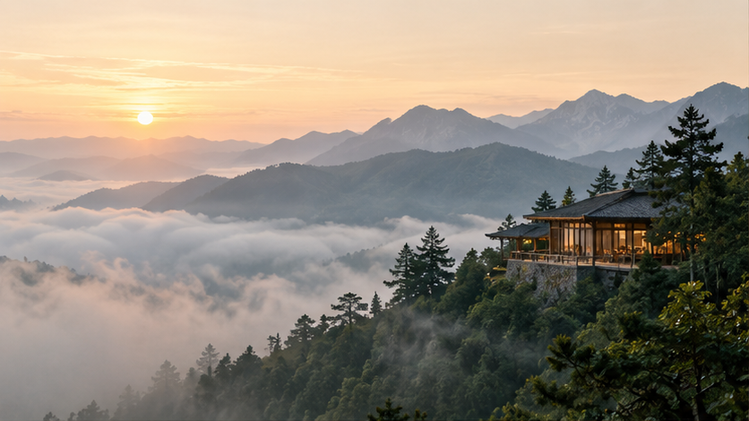
QISHAN RETREAT
栖山集
山居生活方式设计提案
A QUIETER WAY TO STAY
八戒智创 · 案例设计
01
Notes:
八戒智创案例设计展示。页面展示设计内容；实际施工、系统上线与经营效果须以各项目真实记录为准。

Slide 2
品牌理念
把日子交还山野
用自然光、木质与安静的空间，
构想一种缓慢而有温度的停留方式。
八戒智创 · 案例设计
02
Notes:
八戒智创案例设计展示。页面展示设计内容；实际施工、系统上线与经营效果须以各项目真实记录为准。

Slide 3
栖山集
三种停留，连接一段山居
山居生活方式设计提案
山居
茶事
漫游
窗前的一片山色
留出独处的时间
一盏茶与一张桌
让相聚更从容
沿途的光与植物
慢慢感受四季
01
02
03
八戒智创 · 案例设计
03
Notes:
八戒智创案例设计展示。页面展示设计内容；实际施工、系统上线与经营效果须以各项目真实记录为准。

Slide 4
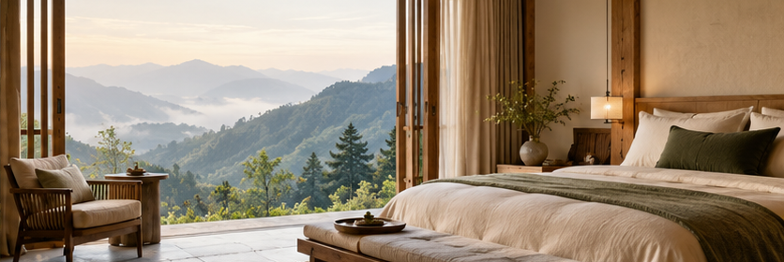
山居空间
木材与织物保留自然触感。
窗景成为室内的主角，陈设保持克制。
与晨雾一同醒来
八戒智创 · 案例设计
04
Notes:
八戒智创案例设计展示。页面展示设计内容；实际施工、系统上线与经营效果须以各项目真实记录为准。

Slide 5

茶事体验
一盏清茶，半日闲
在靠窗的茶席坐下。
把交谈、独处与看山的时间留给客人。
八戒智创 · 案例设计
05
Notes:
八戒智创案例设计展示。页面展示设计内容；实际施工、系统上线与经营效果须以各项目真实记录为准。

Slide 6
栖山集
把一天交给山间的节奏
体验编排示意 · 非实际开放日程
清晨观雾
午后行走
傍晚看山
夜间静坐
01
02
03
04
一片光，打开新的一天
留意脚边与沿途的变化
停下来，看看山的层次
让喧闹在窗外慢慢远去
八戒智创 · 案例设计
06
Notes:
八戒智创案例设计展示。页面展示设计内容；实际施工、系统上线与经营效果须以各项目真实记录为准。

Slide 7
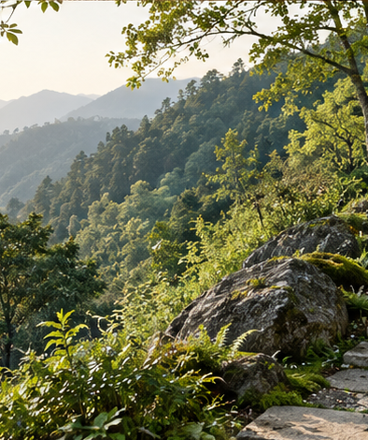
四季内容
春生 夏长
秋收 冬藏
以植物、光线与食物的变化组织内容。
同一个地方，在不同季节有不同的表达。
八戒智创 · 案例设计
07
Notes:
八戒智创案例设计展示。页面展示设计内容；实际施工、系统上线与经营效果须以各项目真实记录为准。

Slide 8
材质与色彩
自然本色
米白承接文字，松绿呼应山林。
木色、陶器与少量朱砂色建立温度。
八戒智创 · 案例设计
08
Notes:
八戒智创案例设计展示。页面展示设计内容；实际施工、系统上线与经营效果须以各项目真实记录为准。

Slide 9
栖山集
让品牌落在具体的触点上
纸品应用排版示意 · 不虚填价格、联系方式或二维码
栖山集
栖山集
栖山集
山间一页
茶席片刻
四季来信
八戒智创 · 案例设计
09
Notes:
八戒智创案例设计展示。页面展示设计内容；实际施工、系统上线与经营效果须以各项目真实记录为准。

Slide 10
栖山集
住进风景
也住进生活
文旅品牌设计
八戒智创设计展示
八戒智创 · 案例设计
10
Notes:
八戒智创案例设计展示。页面展示设计内容；实际施工、系统上线与经营效果须以各项目真实记录为准。

